Slide 1
Software-Defined Peripheral （Environment/Access） for FPGA Prototyping
Introduction
硅前原型验证时，对处理器I/O功能的验证十分重要。
虚拟外设模型具有较高的可配置性，但其行为由软件模型近似描述，难以完整覆盖真实设备的运行特征，验证结果的真实性受到模型保真度限制。
因此，硅前原型验证环境中对处理器进行系统级验证时需要使用真实外设。
现有方案的局限
物理外设接入能够保留真实控制器、固件及 DMA 行为，但大规模设备访问受到板级接口、物理部署和连接关系的约束，同时缺乏对设备交互的观测与干预能力，难以开展可控的故障注入与异常场景验证。
更深层地看，现有方案中，设备交互、设备控制和数据传输通常受物理接入方式共同约束，使 DUT 可见设备、控制方式和数据路径缺乏独立调整的灵活性，从而难以同时兼顾真实设备行为、可扩展的设备接入以及对运行时交互的可观测与可干预能力。

Slide 2
为解决现有方案的缺点，我们提出软件定义外设（环境），使 DUT 与真实外设之间的接入关系不再由物理连接直接决定，而能够进行配置与重构。
核心贡献点有：
①控制通路-数据通路解耦：
将设备配置与运行时控制从实际 I/O 数据传输中解耦，使控制行为可以被软件中介，而数据传输采用独立的数据路径。
贡献：在保留控制可编程性的同时，避免将大规模数据传输经过软件代理，为远端真实外设提供本地化的接入方式。
②设备交互-设备实现解耦：
将 DUT 所看到的逻辑设备视图与真实设备的物理位置和具体后端实现解耦。
贡献：使同一 DUT 接口能够映射到不同位置、不同类型的真实设备，从而支持跨 Host 接入、设备替换和软件定义组合，而无需修改 DUT 侧软硬件接口。

Slide 3
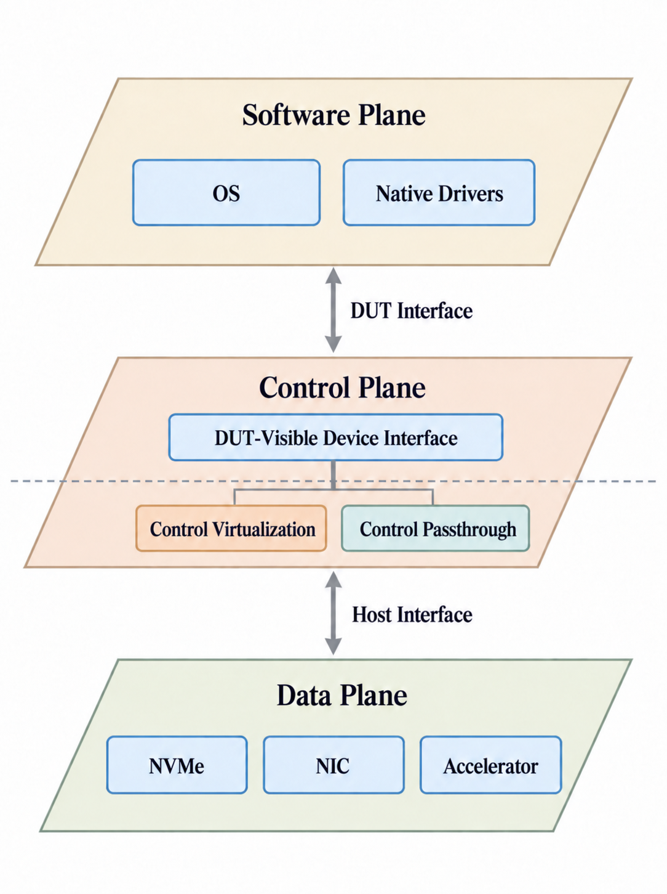

Slide 4
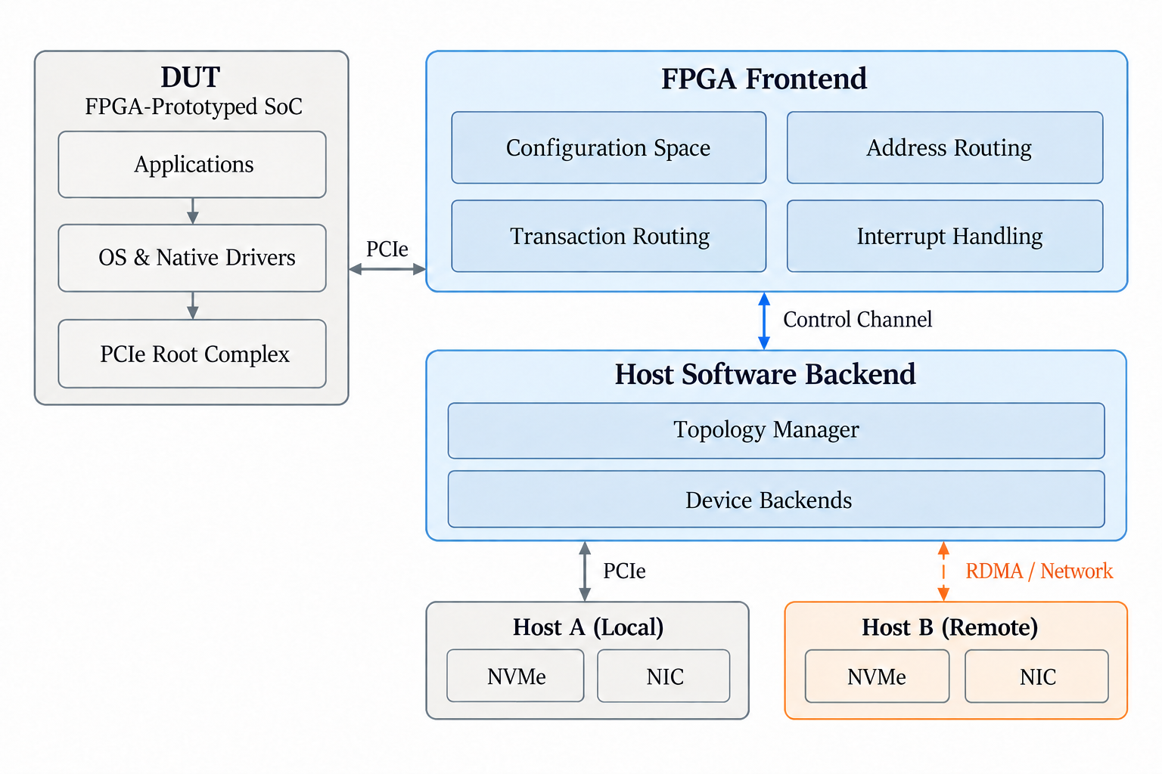
Architecture

Slide 5
Logical Topology Configuration
① Topology Specification
定义固定的虚拟 PCIe 层次、决定每个逻辑 Endpoint 后面对应什么设备

Slide 6
Configuration-Space Virtualization
① Configuration Image Construction
为逻辑 PCIe 节点构造符合设备/桥语义的配置空间镜像
② 前端：ECAM Access Mediation
前端模块在 FPGA上暴露标准 ECAM，并将对于配置空间的操作交给后端处理；
③ 后端：State Synchronization and Routing Coherence
针对前端传递的请求，在软件后端进行权威配置状态同步，并维护FPGA上的配置空间cache，来实现处理器读取配置空间的加速

Slide 7
Endpoint Semantic Mediation
① Backend Dispatch
根据逻辑 Endpoint 的身份，将 DUT 发出的设备访问分派到对应的真实设备后端
② Device-Specific Semantic Translation
解析原生驱动产生的设备操作，并按照具体设备协议解释其运行时控制语义
③ Control Response Mediation
将后端产生的寄存器读返回和控制访问响应映射回 DUT，完成运行时控制交互

Slide 8
DMA Data-Path Integration
① DMA Retarget
将命令或描述符中的 DUT DMA 地址重写为真实设备后端可访问的地址。
② Backend-Specific Data Transport
根据设备部署位置建立对应的本地或远程数据传输路径
③ DMA Completion Visibility
将 DMA 数据及内存侧完成状态正确呈现至 DUT memory，使原生驱动能够获取传输结果

Slide 9
Evaluation
①Experimental Setup
介绍下系统搭在什么平台上、用了哪些真实设备、哪些是本地/远端、实验环境是什么，实现代价
②Control-Path Overhead
板载-->HOST-->远端
Basic MMIO Mediation Latency
Device-Specific Runtime Control Latency
Block Size On-board Host-A Host-B
4K
16K
64K
128K
256K
1M
③Data-Path Performance
1. 先选几个最典型的 workload，做三种位置的直接对比
2. 这种性能差异会不会随着单次传输大小变化而变化，画曲线图/柱状图

Slide 10
④Functional Validation of Software-Defined Peripheral environment
通过本地/远程 NVMe、NIC、Vortex、FSA 等不同类别设备，验证该机制能针对不同类型不同位置的外设
⑤Fault Injection

Slide 11
Discussion
①Validation Scope（速度匹配）
②Device Extensibility
③Future Extensions
Conclusion

Slide 12
本机控制通路延迟 cycle计时
设备 | 写BAR寄存器 | 有效请求的门铃提交延迟
NVME | 16.62 μs | 54.97 μs
NIC
板载控制通路延迟 cycle计时
设备 | 写BAR寄存器 | 有效请求的门铃提交延迟
NVME | 2.45 μs | 4.81 μs
NIC

Slide 13
本机数据通路性能
设备 | 测试项目 | 结果
NVMe | 128 KiB 顺序读 | 13.52 MiB/s
NVMe | 128 KiB 顺序写 | 12.34 MiB/s
NVMe | 4 KiB 随机读 | 176.41 IOPS
NVMe | 4 KiB 随机写 | 140.62 IOPS
NIC | TCP: 香山 → 241 | 56.65 Mbit/s
NIC | TCP: 241 → 香山 | 46.82 Mbit/s
NIC | UDP：香山 → 241 | 4.90Mbit/s
NIC | UDP: 241 → 香山 | 7.75 Mbit/s
NIC | RTT | 2.80 ms

Slide 14
板载数据通路性能
设备 | 测试项目 | 结果
NVMe | 128 KiB 顺序读 | 13.28 MiB/s
NVMe | 128 KiB 顺序写 | 12.91 MiB/s
NVMe | 4 KiB 随机读 | 174.50 IOPS
NVMe | 4 KiB 随机写 | 178.07 IOPS
NIC | TCP: 香山 → 241
NIC | TCP: 241 → 香山
NIC | UDP：香山 → 241
NIC | UDP: 241 → 香山
NIC | RTT

